Slide 1

Okrugli sto „Regionalne investicije i statistički pokazatelji ekonomskog razvoja“: Uloga nevladinih organizacija u podsticaju saradnje i ekonomskog razvoja u regiji
Azra Bećirović, Beograd, 16.11.2016.

Slide 2
O SAVEZU
Savez za podršku ekonomskog i socijalnog razvoja „Horizont 2024” je nevladina neprofitna organizacija koja djeluje na teritoriji Bosne i Hercegovine i inostranstvu, a osnovana je 2014. godine.
Savez nevladinih organizacija civilnog društva iz raznih dijelova Bosne i Hercegovine trenutno čine 32 organizacije.

Slide 3
O SAVEZU
Mrežu saveza čine domaće i međunarodne nevladine organizacije, poslovni subjekti, druga pravna lica, naučnici, studenti, kao i svi zainteresovani pojedinici za razmjenu znanja i informacija koji imaju u cilju podršku ekonomskog i socijalnog razvoja.
Savez je prepoznatljiv međunarodni nevladin centar usmjeren ka pružanju podrške naučnim, stručnim i razvojnim aktivnostima, sa ciljem ekonomskog i socijalnog razvoja zajednice, javnog i privatnog sektora.

Slide 4
NEKI OD CILJEVA I DJELATNOSTI SAVEZA:
Pomoć i podrška u stvaranju uslova koji bi poboljšali osiguranje ekonomskog i socijalnog razvoja Bosne i Hercegovine na evropskom i svjetskom tržištu;
Pomoć i podrška u istraživanju i razvoju tržišta i konkurentnosti;
Rad i pomoć u implementaciji projekata koji doprinose stvaranju povoljnijeg okruženja za održiv ekonomski rast i promociji značaja inovacija na tržištu;
Rad i pomoć na unaprijeđenju lokalnog razvoja, itd.

Slide 5
ZNAČAJNIJE AKTIVNOSTI SAVEZA
KONFERENCIJA 2014.: “Ciljevi i aktivnosti Saveza za podršku ekonomskog i socijalnog razvoja “Horizont 2024” i Ekonomsko-socijalna pozicija Bosne i Hercegovine“ (Konferencija je imala dva glavna dijela. U prvom dijelu prezentovani su ciljevi, organizacija i planovi Saveza nevladinih organizacija, kao i forma i dizajn Web stranice Saveza. Drugi dio konferencije bio je posvećen tematskim tačkama o ekonomsko socijalnoj poziciji BiH i ulozi nevladinih organizacija.)
OKRUGLI STO 2015.: „PRIJETI LI NAM ESKALACIJA BIJELE KUGE ? Ko snosi odgovornost ? Šta će poduzeti domaća vlast? Da li je nemogućnost osnivanje porodice kršenje osnovnih ljudskih prava?„ (Okruglom stolu su prisustvovali predstavnici političkih stranaka, predstavnici relevantnih institucija , kao i predstavnici nevladinih organizacija, stručnjaci i mediji. Na okruglom stolu su predstavljeni statistički podaci koji se odnose na eskalaciju trenda depopulacije u Bosni i Hercegovini.)

Slide 6
ZNAČAJNIJE AKTIVNOSTI SAVEZA
KONFERENICA 2015.: „Međunarodna konferencija za investicije i ekonomski razvoju u BiH i regiji“ (Dvodnevna konferencija bila je posvećena unapređenju i prezentaciji investicijskih mogućnosti i ekonomskih potencijala BiH i regije. Prezentovana je konkurentnost BiH, inovativna rješenja i tehnologija, primjeri najbolje prakse poduzetništva, investiranja i transfera znanja, umrežavanje poslovne zajednice na konkuretnom evropskom i svjetskom tržištu.)
UČEŠĆE NA OKRUGLOM STOLU 2016.: „Analiza stanja primjene Pravilnika o internom prijavljivanju korupcije i načinu zaštite lica – zvizdača koja prijavljuju korupciju u institucijama BiH“ (Cilj okruglog stola je jačanje pozitivnih promjena u radu državnih institucija BiH i većoj zaštiti lica koja prijavljuju korupciju.)

Slide 7
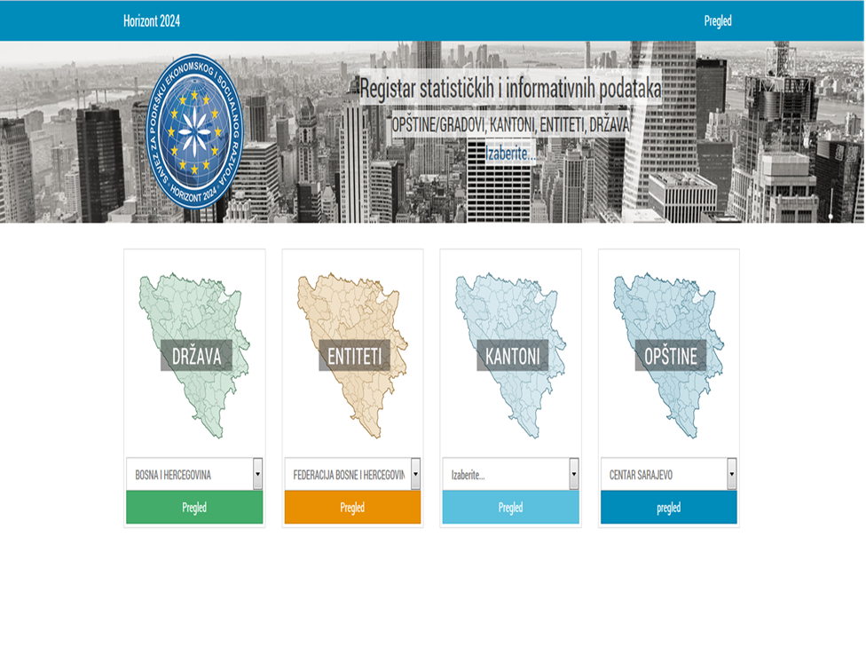
BAZE PODATAKA
Registar statističkih i informativnih podataka
WEB REGISTAR
Ekonomski indikatori
Socijalni indikatori
Ekološki indikatori

Slide 8
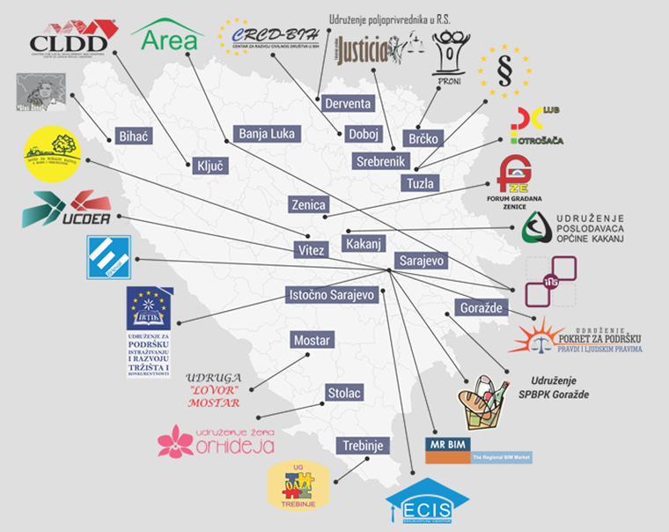

BAZE PODATAKA
HORIZONT 2024 NETWORK

Slide 9
CIVILNA DRUŠTVA
Društveno-ekonomske i političke reforme predstavljaju ključ za uspješnu evropsku integraciju zapadnog Balkana. Ovaj proces može da bude uspješan jedino uz sveobuhvatno uključivanje građanskog društva.
Civilna društva služe kao platforma pomoću koje građansko društvo artikuliše preporuke, daje predloge i daje kritički osvrt.

Slide 10
CIVILNA DRUŠTVA
Civilna društva su najbrže rastući tip organizacija na svijetu, karakteristični po tome da nisu opsjednuti borbom za vlast već su usmjereni ka rješavanju problema.
U odnosu državnog i privatnog sektora, civilna društva su ravnopravni i komplementarni partneri, nadopunjavaju se i ne predstavljaju jedni drugima konkurenciju. Uspostavljanje saradnje je neizbježno u nadolazećim promjenama, koja ne treba biti uspostavljena samo zbog zahtjeva u procesima ka evropskim integracijama, već zbog prepoznavanja uloge civilnog sektora u potpori koju omogućava. U prilog tome ide i činjenica da civilni sektor ima značajne rezultate u procesima evropskih integracija.

Slide 11
CIVILNA DRUŠTVA
Civilna društva imaju resurse, „masovnost“ i dobrovoljnost članova koji su organizovani i poduzetni.
Ovaj sektor, također, obezbjeđuje neophodne operativne kapacitete za razvojne aktivnosti, što ima za rezultat donošenje boljih i legitimnih odluka.
Civilni sektor ima specifičnu ulogu u:
  Osiguravanju obuka i edukacija,
  Razvoju liderstva,
  Promociji održivog razvoja,
  Osiguravaju pravne podrške,
  Poduzimaju inicijative, itd.

Slide 12
CIVILNA DRUŠTVA
U većini slučajeva neprofitne organizacije nadopunjuju aktivnosti podrške koju pruža vlada. Djelovanje organizacija civilnog društva ne samo da doprinosi društvenom i ekonomskom razvoju u kontekstu brojnih usluga koje udruženja i savezi udruženja pružaju u situacijama kada to država ne stiže dovoljno brzo i fleksibilno, već one doprinose demokratskom razvoju osiguravajući transparentnost, javnost i otvorenost pri donošenju, provedbi i vrjednovanju javnih politika.

Slide 13
CIVILNA DRUŠTVA
Tri teme su prepoznate kao ključne oblasti u kojima civilno društvo ima značajnu ulogu:
  Kultura regionalne saradnje,
  Ekonomski razvoj i
  Integracija u EU.

Slide 14
UNAPREĐENJE REGIONALNE SARADNJE

Slide 15
MREŽA CIVILNOG SEKTORA KAO STUBOVI REGIONALNE SARADNJE
Postojećim regionalnim mrežama i grupama iz civilnog sektora bi trebalo pružati podršku kao mehanizmima za izgradnju samopouzdanja i regionalne saradnje. Regionalna saradnja koju predvode vlade regiona bi trebalo da uključi inicijative, koje mogu da pomognu pri unapređivanju institucionalnog i zakonskog okruženja za civilni sektor na regionalnom nivou.

Slide 16
ORGANIZACIJE CIVILNOG DRUŠTVA POSJEDUJU VELIKI POTENCIJAL U POGLEDU EVROPSKIH INTEGRACIJA
Civilni sektor zaslužuje uključenost u oblastima regionalne saradnje koje na prvi pogled nisu povezane sa civilnim društvom, kao što su energetski sektor i infrastruktura, ipak uključenost građanskog društva može da podstakne evropske integracije i reforme u ovim oblastima.

Slide 17
JAČANJE SINERGIJA REGIONALNE SARADNJE
Pažljiva identifikacija bi pomogla da se institucionalni pejzaž regionalne saradnje olakša i postane vidljiviji i transparentniji.

Slide 18
REGIONALNA SARADNJA ZA POVEĆANJE LJUDSKIH RESURSA I RAZMJENU NAJBOLJIH PRAKSI
Mnoge organizacije doživljavaju promjene koje su prvenstveno usmjerene ka savremenim pristupima poslovanja.
Predstavnici civilnog sektora mogu da doprinesu politikama i strategijama za unapređivanje regionalne saradnje u oblasti društvenog razvoja i mogu da pomognu pri unapređivanju institucionalnog i zakonskog okruženja za civilni sektor na regionalnom nivou.

Slide 19
HVALA NA PAŽNJI.

